Slide 2
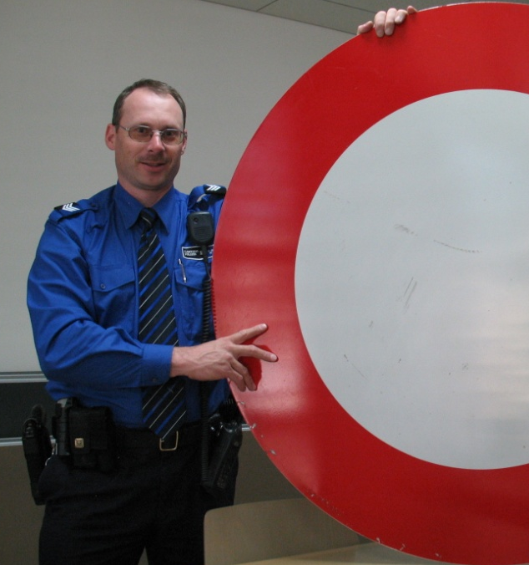
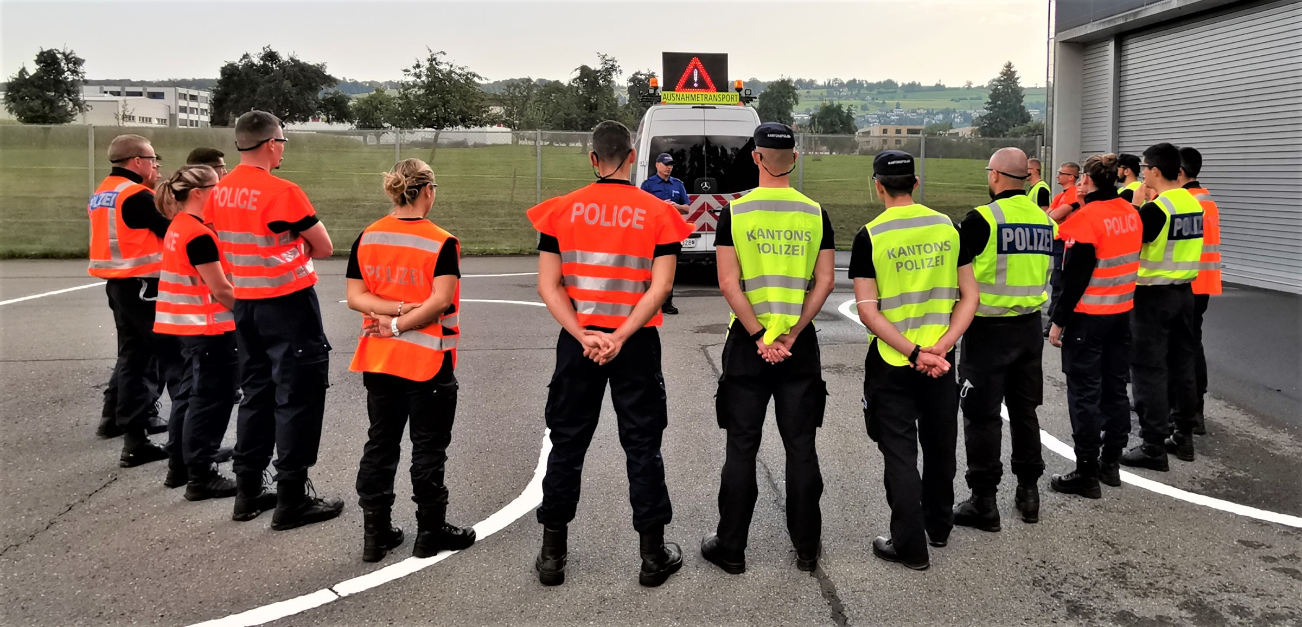
Ihr Referent: David Künzli
25 Jahre Polizist bei der Kapo AG (15 Jahre Mobile Polizei, 10 J. Unfallgruppe)
IPH-Ausbilder im Fach «Verkehr» (IPH = Interkantonale Polizeischule Hitzkirch)
2016 Gründung ATB Trasec AG (Signalisationen, Verkehrssicherheit, Ausbildungen, Transportbegleitungen)
2017 Gründungsmitglied VATB (Verband der Ausnahmetransportbegleiter)

Slide 3
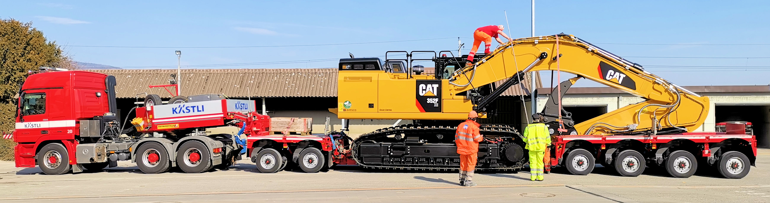
Info VATB Schweiz 2023
Eine Information des Verbandes der Ausnahmetransportbegleiter der Schweiz
L: 24 m
B: 3.2 m
G: 88 To.
Tiefgangbrücke
H: 4.2 m
< 10 cm

Slide 4
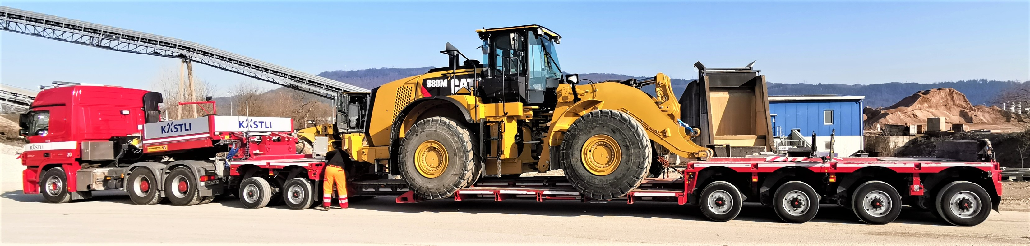
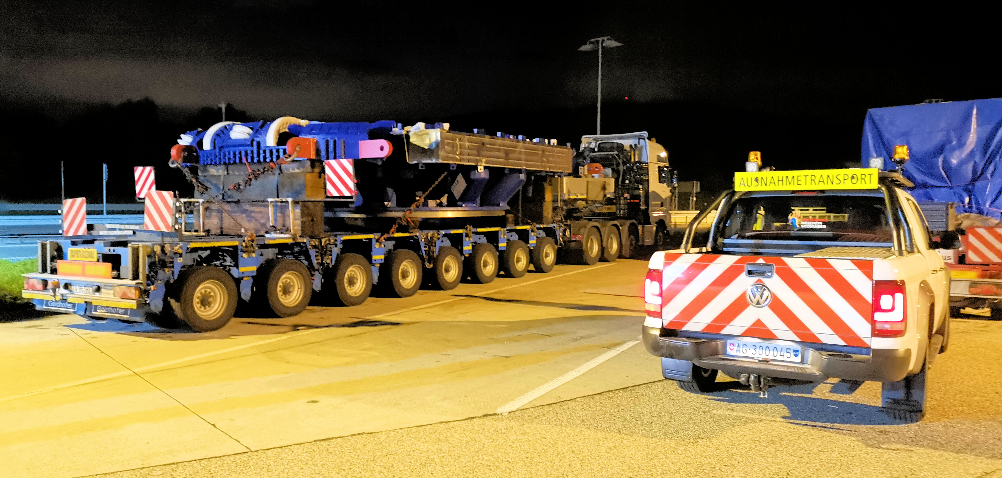
Ausnahmetransporte
In der Schweiz werden pro Jahr gut 100’000 Bewilligungen für Ausnahmetransporte ausgestellt
Knapp 300 zertifizierte ATB (Ausnahmetransportbegleiter) begleiten diese Fahrzeuge durch die ganze Schweiz und entlasten so die Polizeikorps, welche die Ausnahmetransporte früher begleitet hatten.
Im internationalen Nord-Süd-Verkehr dürfte dabei je 1/4 auf die 4 Grenzübergänge Basel, Stein, Thayngen und Chiasso entfallen.

Slide 5
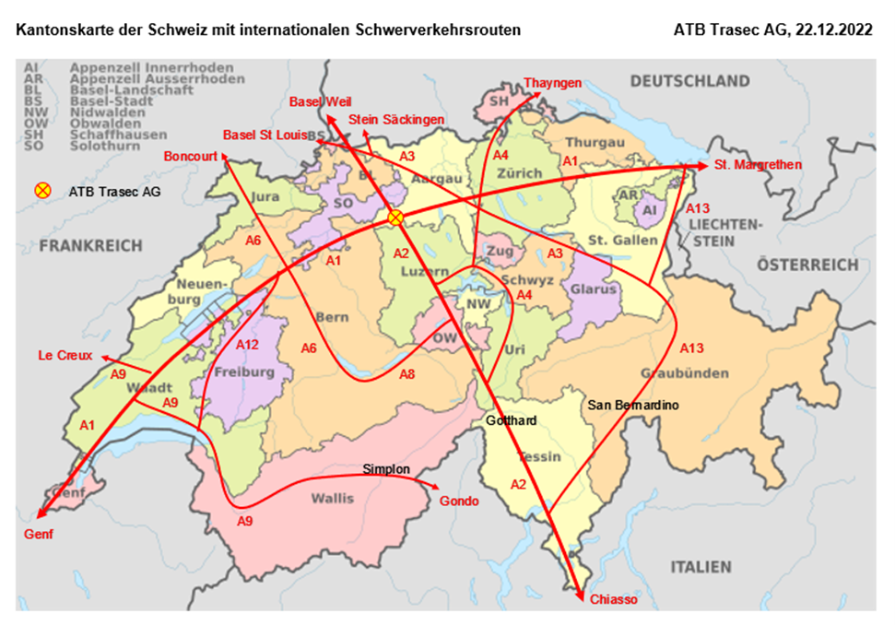
Grenzübergänge für AT (Ausnahmetransporte)
Karte der Hauptzollämter für die Nord-Süd Achse:
Basel – Weil, A2*
Stein - Bad Säckingen, (A3)
Thayngen, A4* (via Axenstrasse)
St. Margrethen (A1)
Chiasso, A2 (via Gotthardtunnel)
*In BS und SH, müssen die grossen Transporte durch die Stadt fahren!

Slide 6
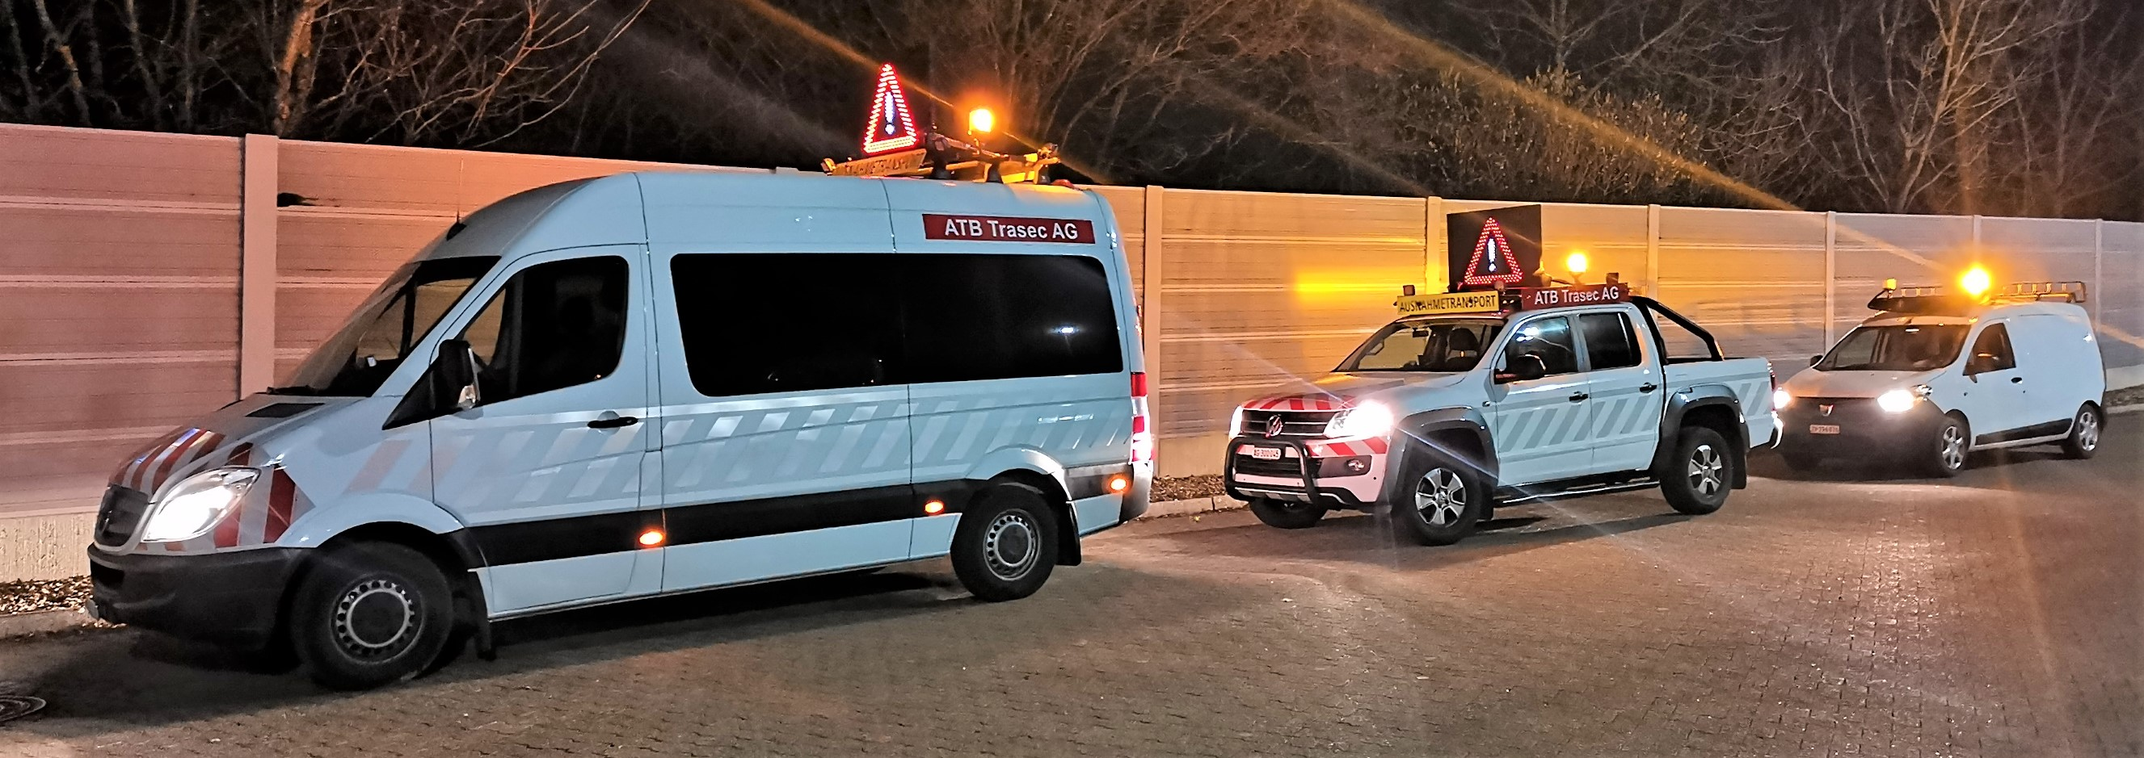
Ausnahmetransportbegleiter
ATB werden vorgeschrieben:
Ab einer Breite von 3.8 m
Ab einer Länge von 35 m
Ab einer Höhe von 4.8 m
ATB’s benötigen:
Den Führerausweis C und CE
Einen Ausbildungskurs
Eine schriftliche Prüfung
Eine praktische Prüfung
Eine Versicherung (10 Mio.)
Entsprechend ausgerüstete Begleitfahrzeuge

Slide 7
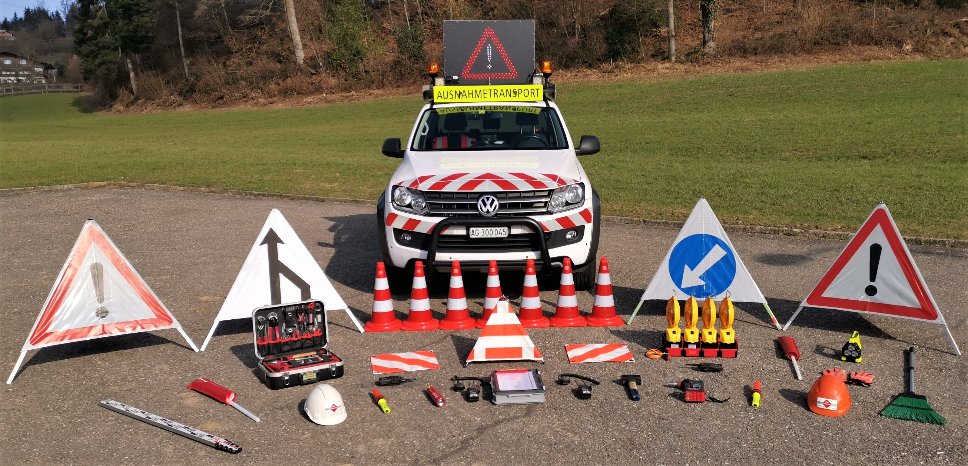
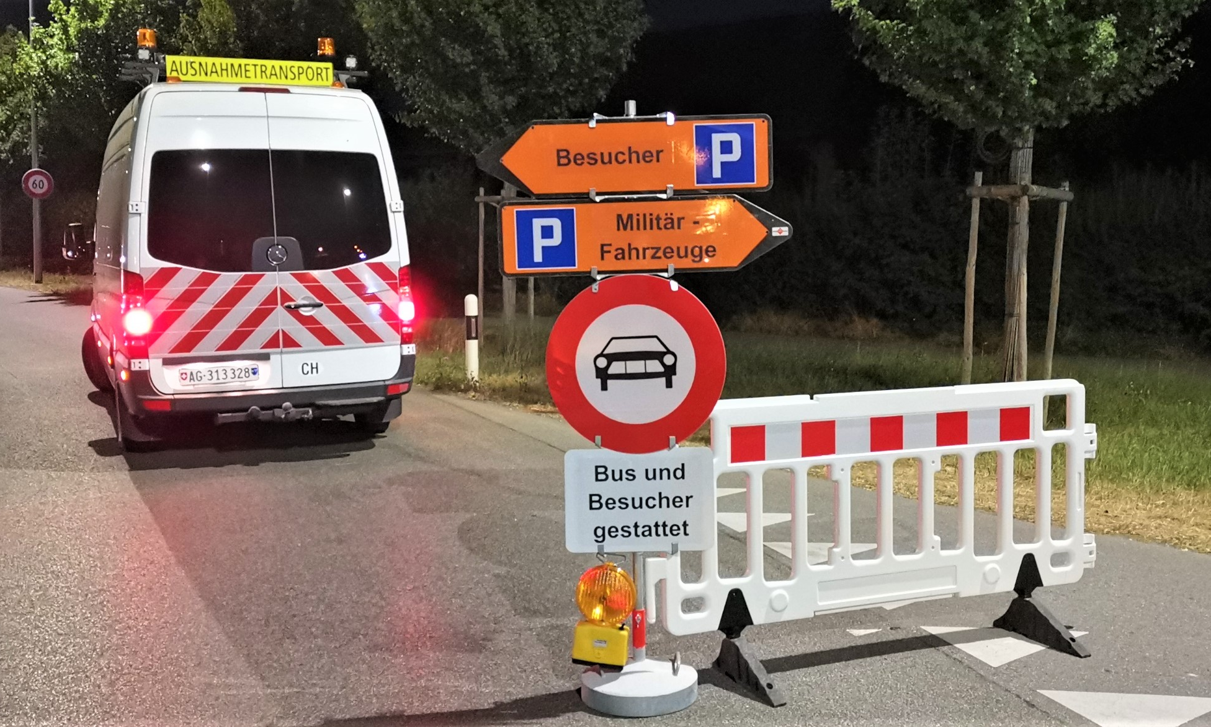
Aufgaben des ATB
Rekognoszierung der Strecke
Abklärungen bei Baustellen
Vermessung von Hindernissen
Überprüfung der Kurvenradien
Suche nach Abstellmöglichkeiten
Definierung und Info Begleitcrew
Absprachen mit dem Fahrer
(Baustellen, Brücken, Tunnels)
Meldung an alle Polizeistellen

Slide 8
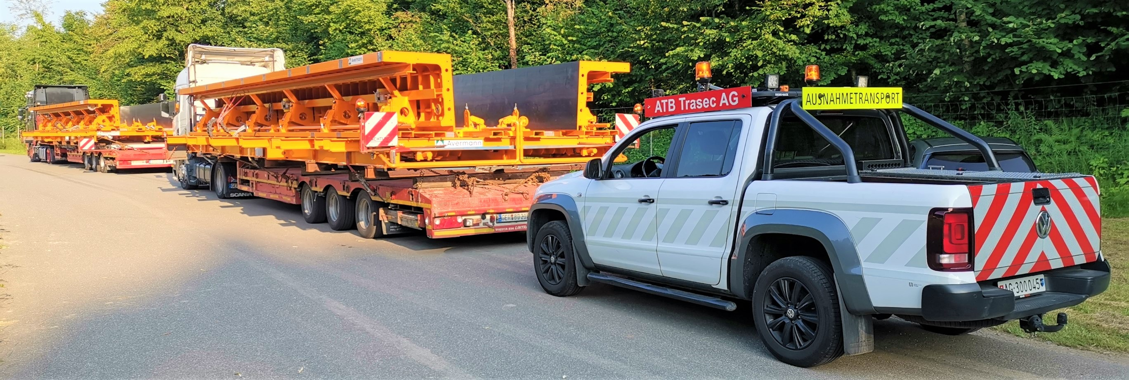
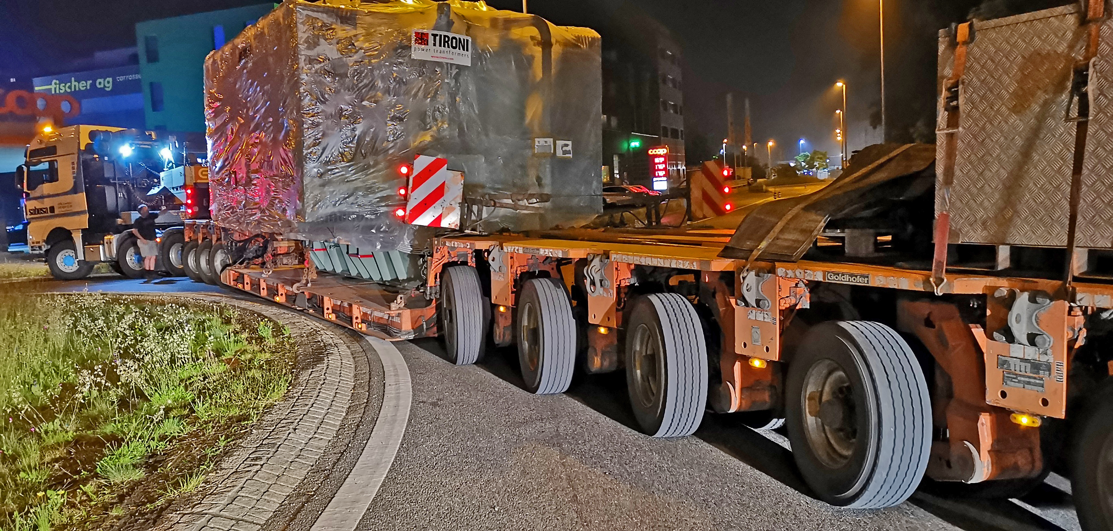
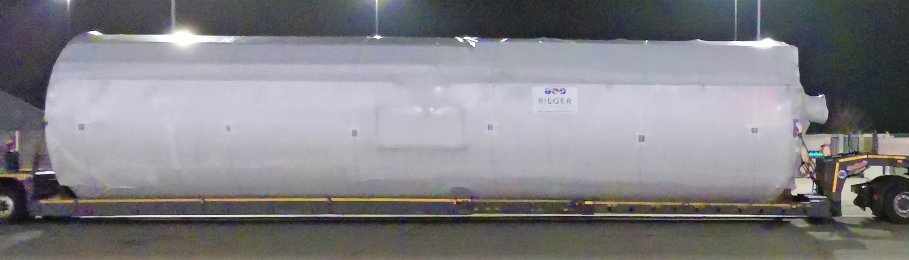
Ausnahmetransporte
Standart-Auflieger
Tiefbettauflieger
Kesselbrücke
10 cm
8 cm

Slide 9
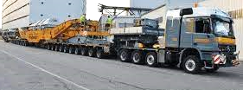
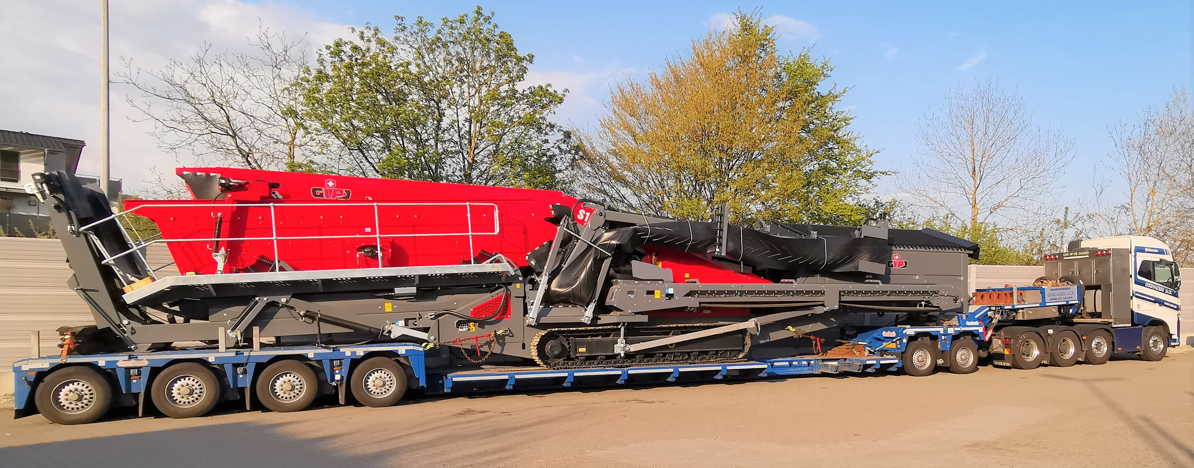
Schwertransporte
Grundsatz: Je schwerer der Transport, desto länger ist er
Begründung: Pro Achse wird in der Regel ein Gewicht von 12 Tonnen zugelassen. Bei einem Gewicht von 120 To. ergibt das also 10 Achsen.
Bei einem Achsabstand von 1.5 m entsteht somit eine Länge von 15 Metern, plus die Tiefbettbrücke von ca. 10 m und das Zugfahrzeug, von ca. 7 m = 32 m Länge.
400 Tonnen, 50 m Länge
90 Tonnen, 28 m Länge

Slide 10
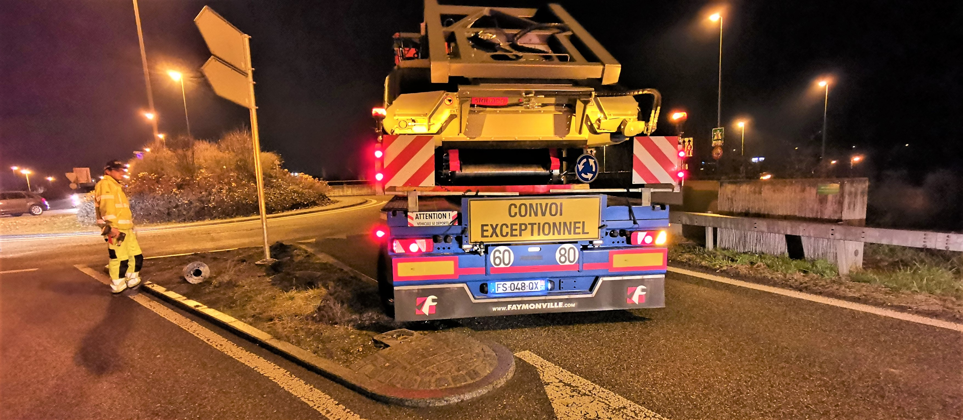

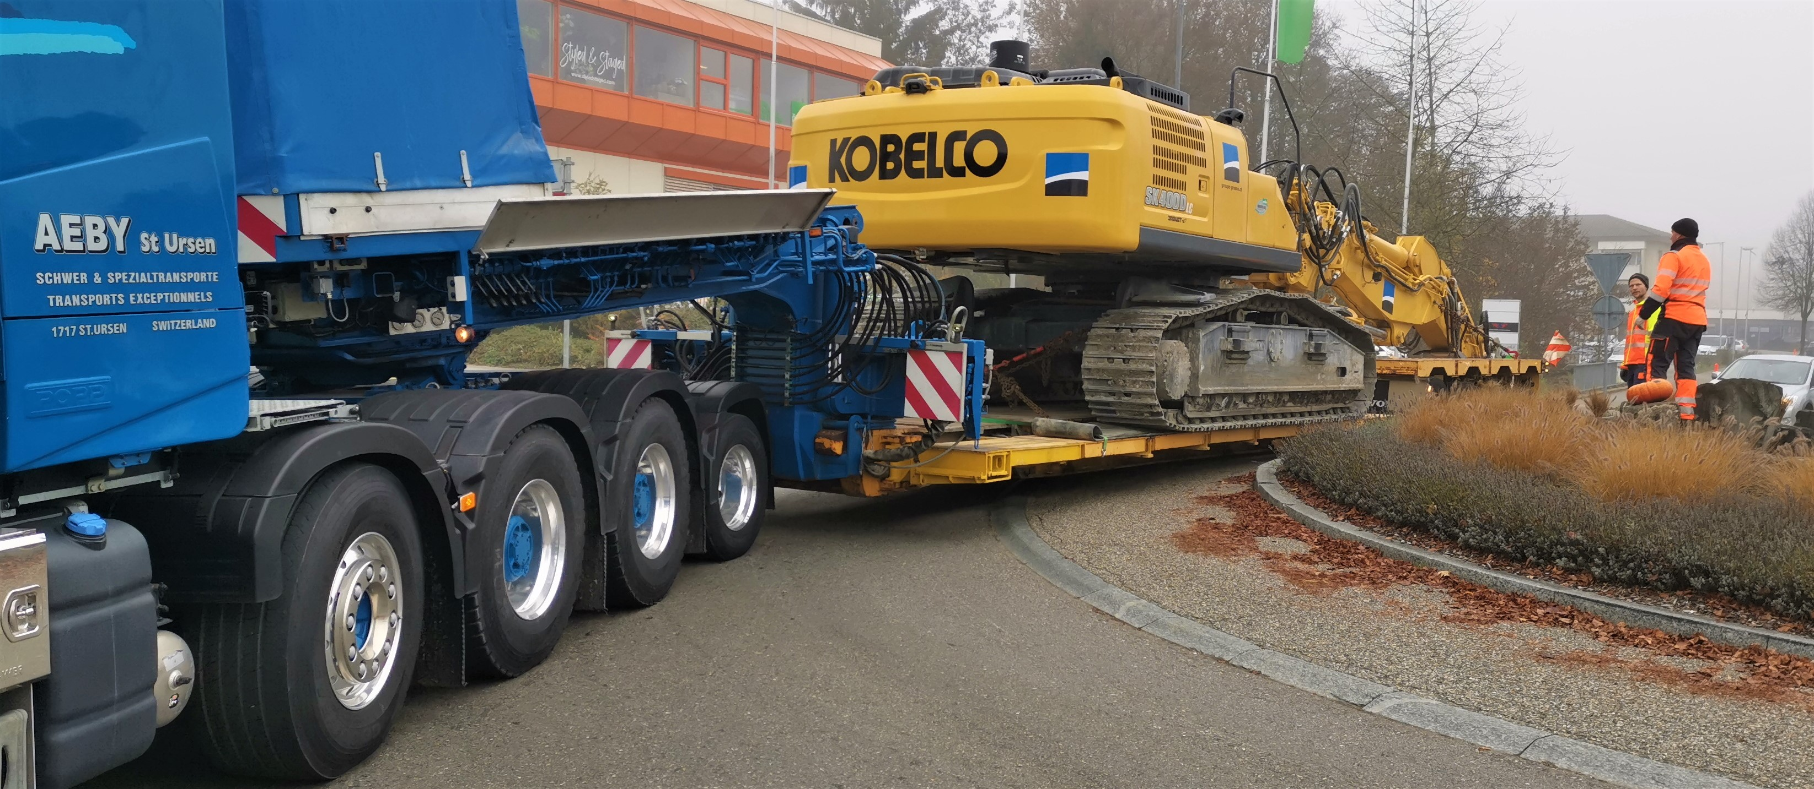
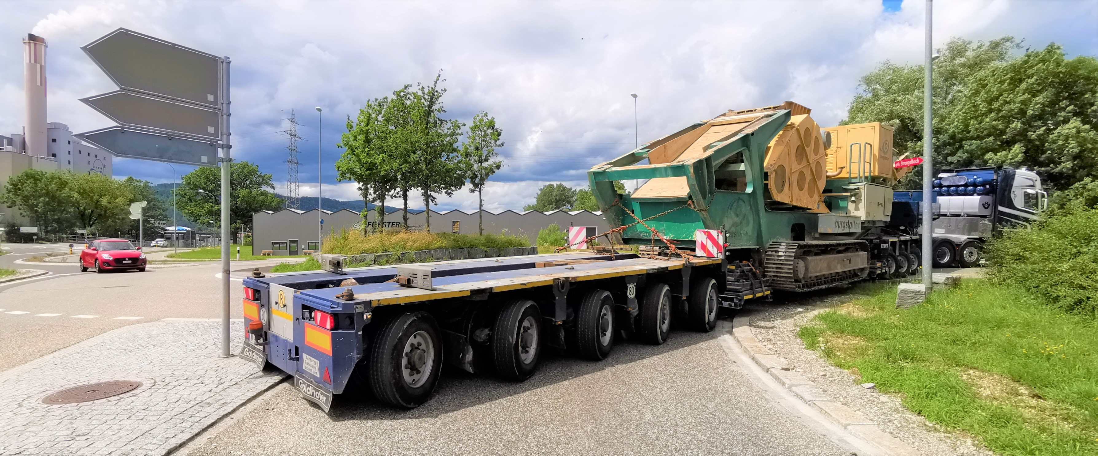
Problemstellung bei Kreiseln
Zu hohe Mittelinseln mit teils scharfkantigen Randsteinen
Missachtung von Schleppkurven
Feste Hindernisse / Signale
Zu hohe, innere Kreisflächen

Slide 11
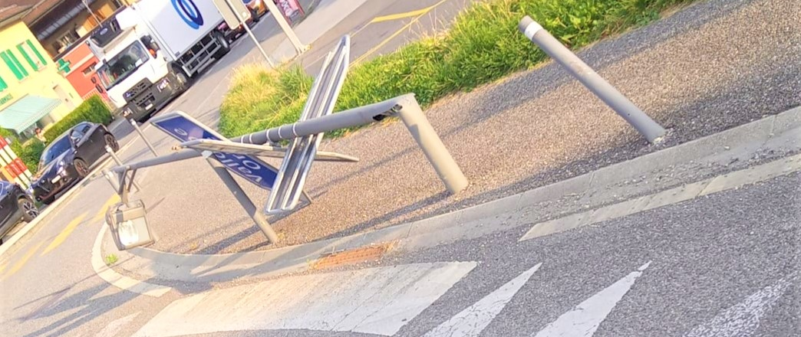
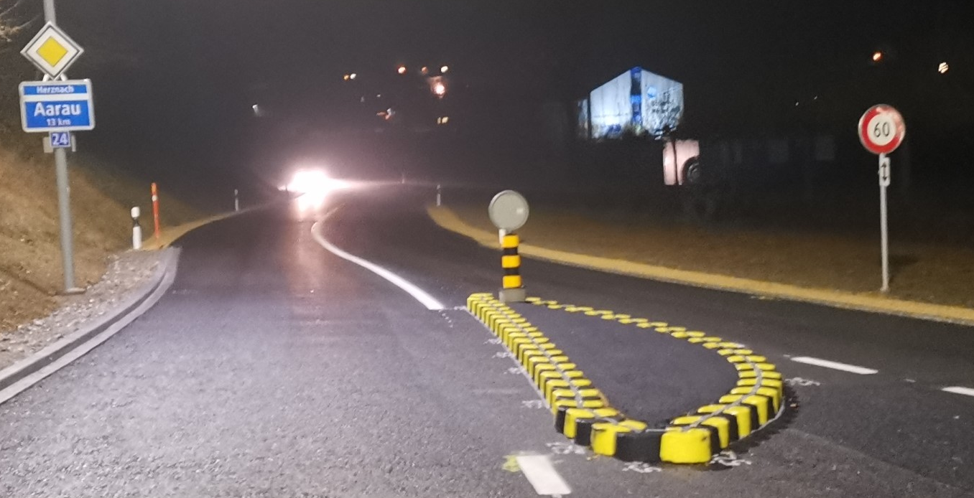
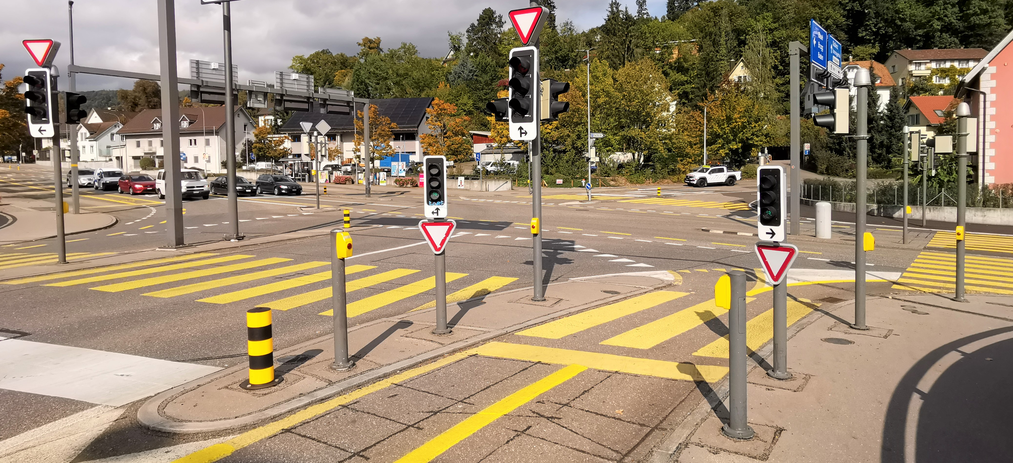
Problemstellungen bei Verzweigungen
Fixe Pfosten, Leitplanken, Beleuchtungsmasten oder hohe Inseln im Bereich von Versorgungsrouten stellen unüberwindbare Problem dar!
Zu geringer Abstand zur Strasse
← Signal
Signal →
Sockel →

Slide 12
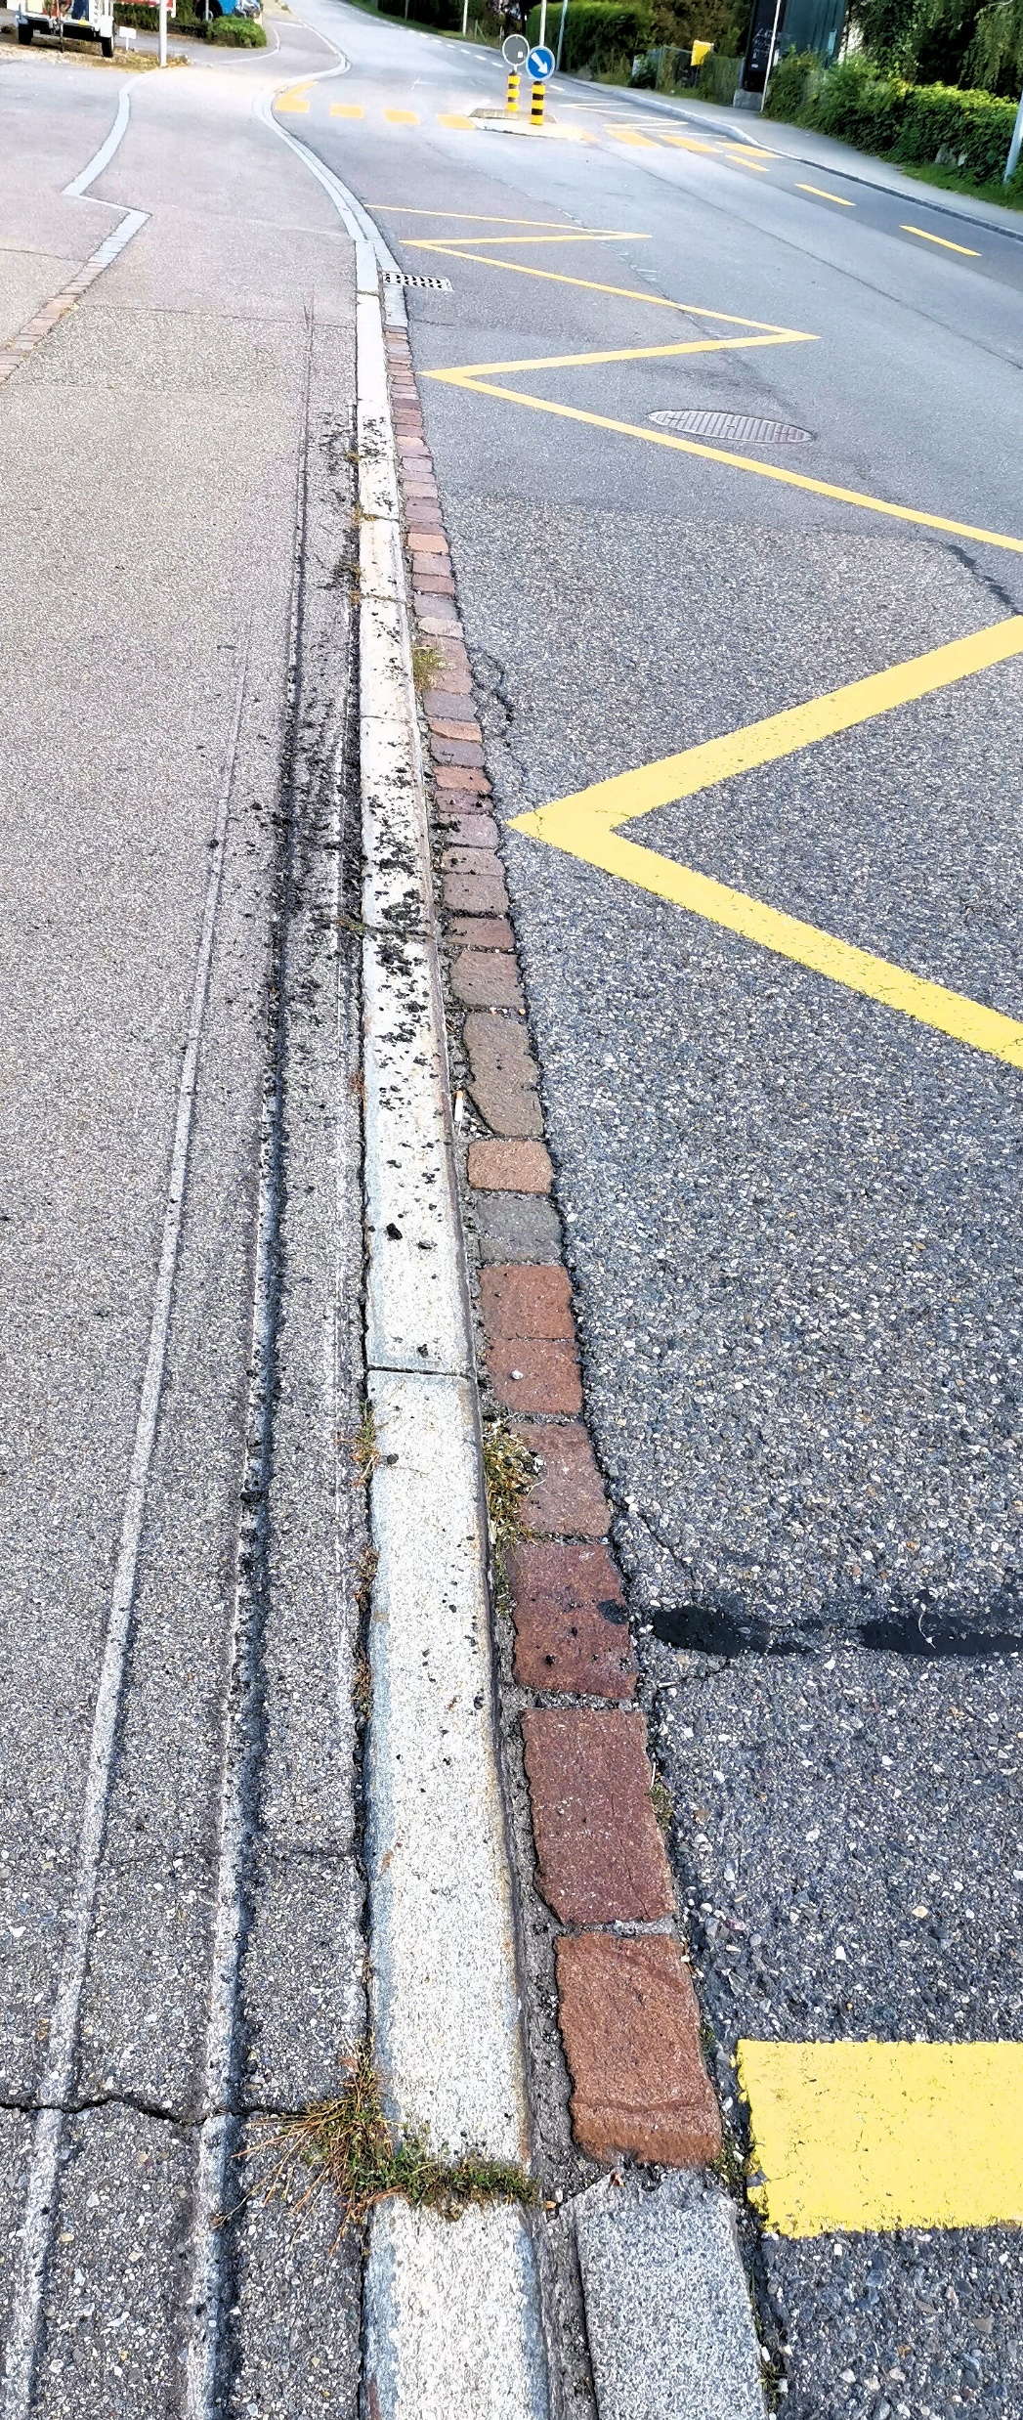
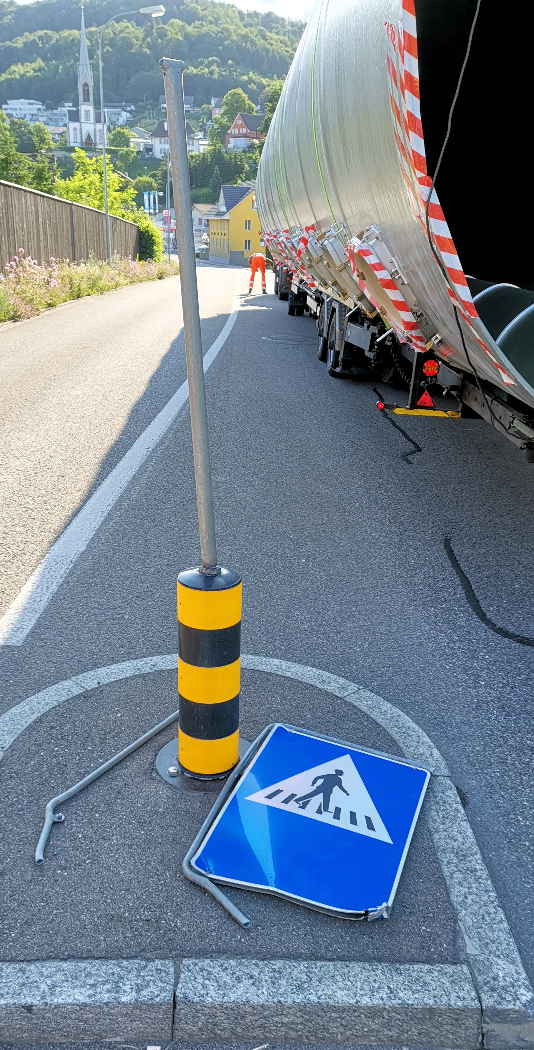
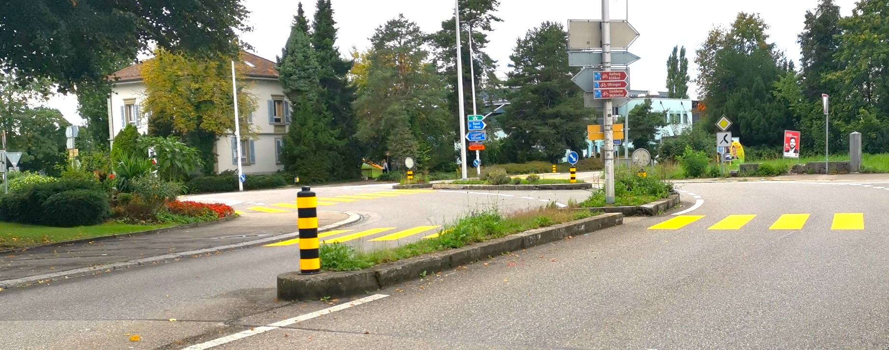
Problemstellungen für Ausnahmetransporte
Das häufigste Problem sind zu hohe Randsteine, besonders bei Bushaltestellen ohne Haltebucht. Wenn dann dort noch eine hohe Mittelinsel die Fahrbahnen trennt, ist dort der Transport zu Ende…
Ebenfalls ein Dauerproblem sind zu hohe Fussgängerinseln mit scharfkantigen Randsteinen, oft noch mit zusätzlichen Signaltafeln, Pflanzen oder festen Beleuchtungsmasten «geschmückt».
22 cm
28 cm

Slide 13
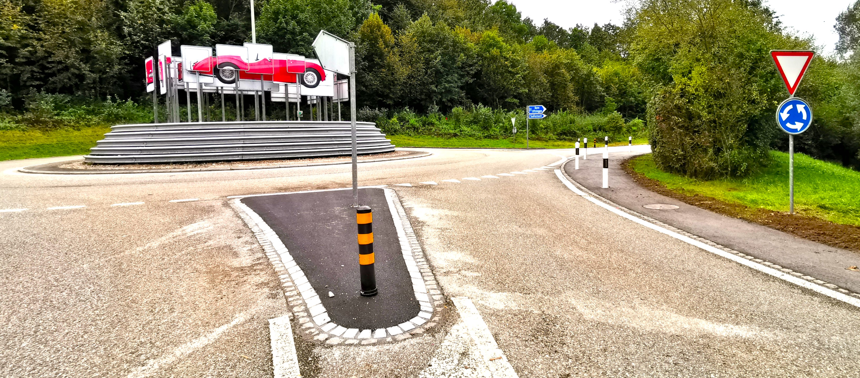
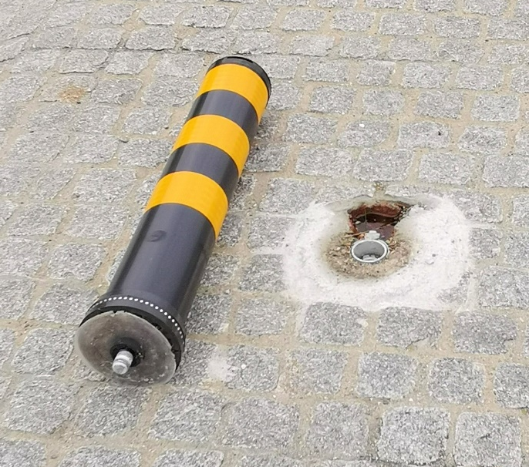
Positives Beispiel: Optimierter Kreisel für AT
Herausziehbare Pfosten →
Zurückversetzter Signalständer →
← Überfahrbare Mittelinsel
← Herausschraubbarer Kunststoffpoller
Flache Verbreiterung des Radius →

Slide 14
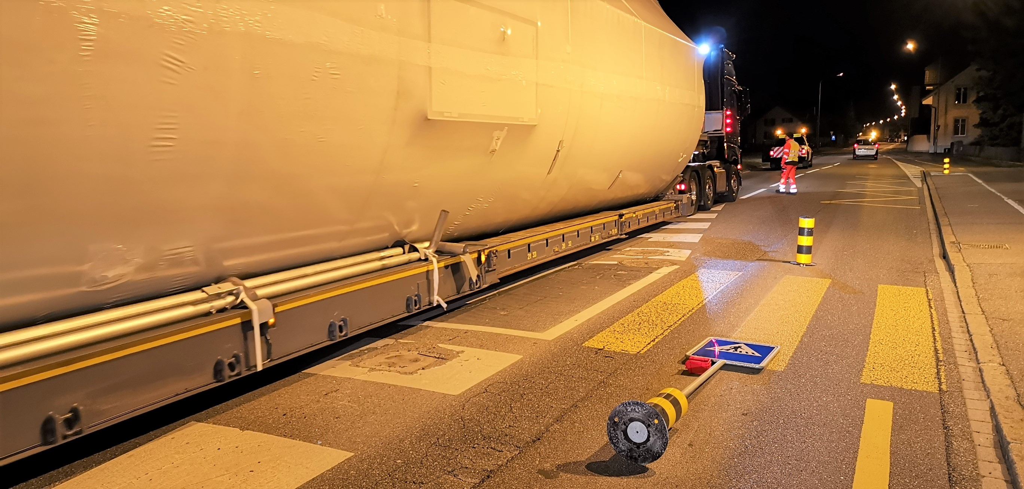
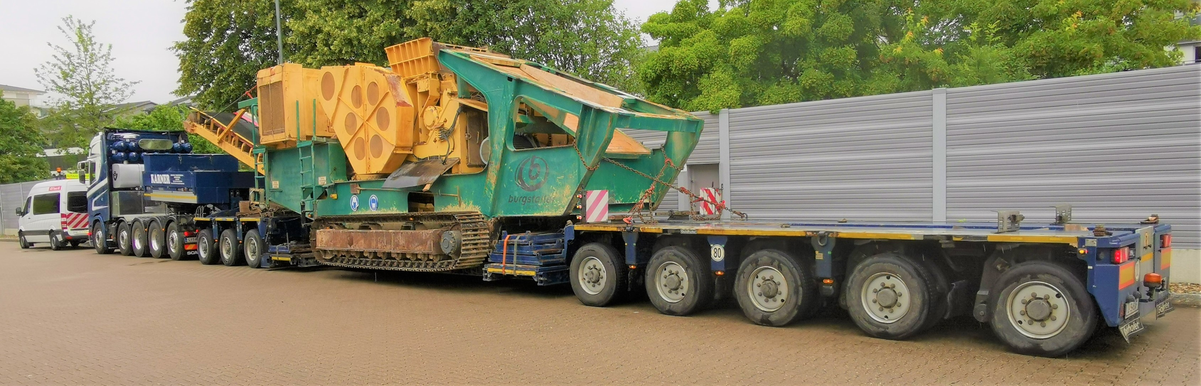
Nachtfahrten
Eine Nachtfahrt wird erst ab einer Breite von 4.5 Metern bewilligt!
Alle Transporte unter 4.5 m Breite müssen am Tag fahren – unabhängig ihrer Länge.
Das heisst: Transporte bis 4.5 m Breite müssen zwingend ohne Demontagearbeiten verkehren können. Tagsüber – im Verkehr - sind Demontagearbeiten nicht umsetzbar.
Ein offizieller Ausnahmetransportbegleiter wird erst ab einer Länge von 35 m vorgeschrieben.
Beispiel: Dieser «Koloss» (Bild rechts unten) ist «nur» 29.9 m lang. Er darf in der Schweiz ohne Begleitung verkehren und muss am Tag fahren. (In Deutschland wurden für diesen Transport 3 BF3 Begleitfahrzeuge und eine Nachtfahrt angeordnet).
Hoher, behindertengerechter Randstein →

Slide 15
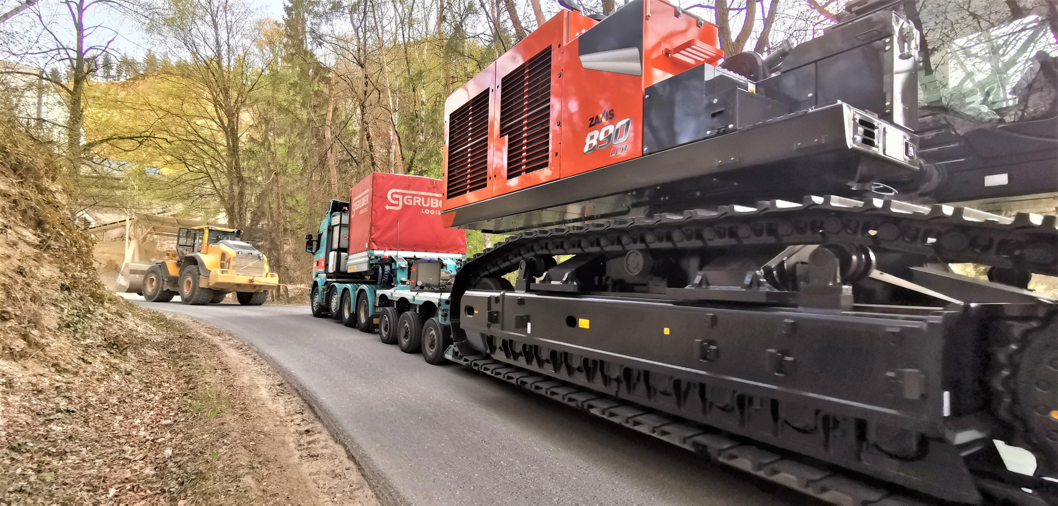
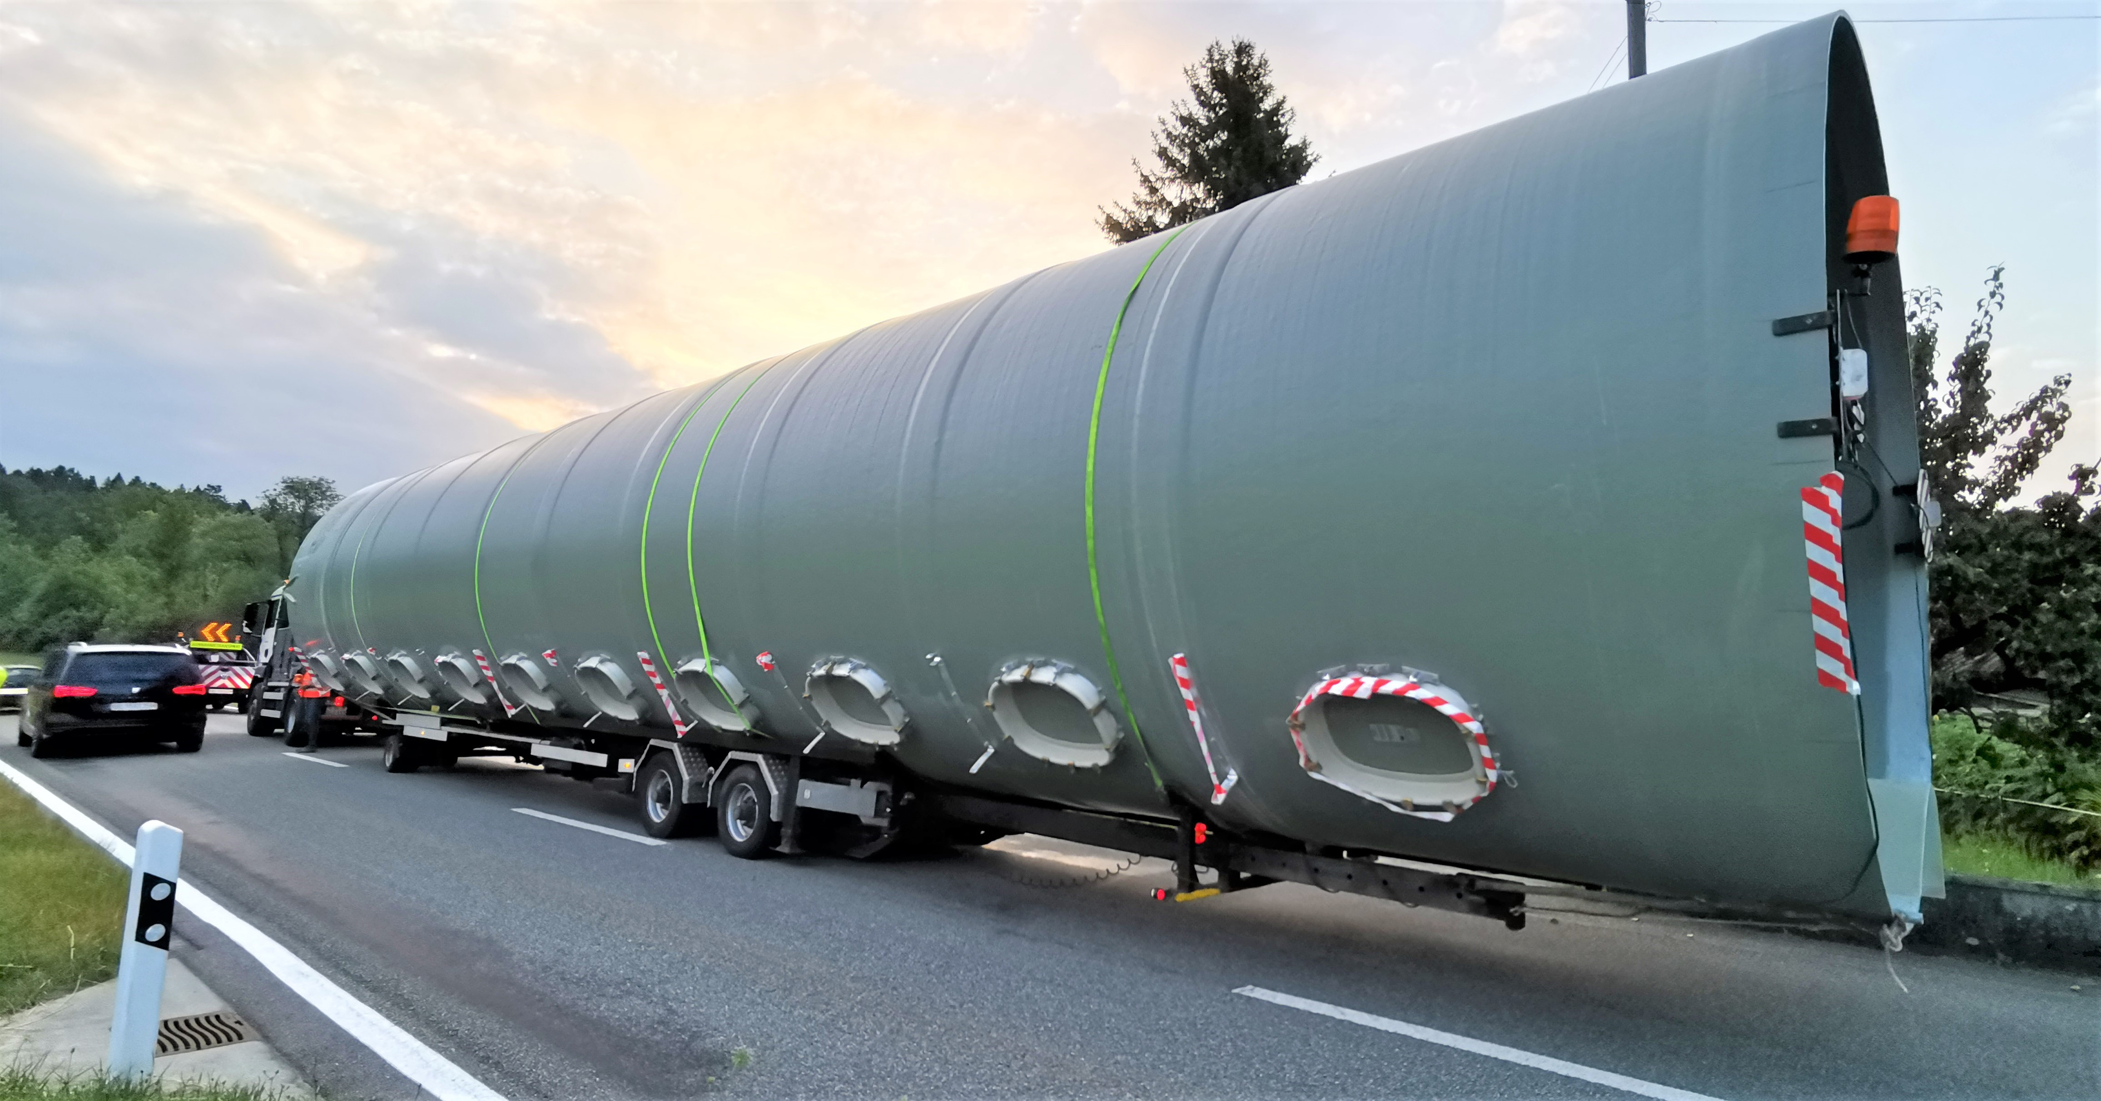
Häufige Güter für Ausnahmetransporte
Bagger, Pneulader, Dozer, Kräne
Tunnelbohrmaschinen
Brückenwaagen, Hallenkräne
Industriepressen und Maschinen
Schiffe, Trams und Bahnen
Turbinen und Flügel für Kraftwerke
Generatoren, Rotoren, Statoren
Landw.- und Lebensmittel-Silos
Grosse Beton- und Holzelemente
Recycling- / Verbrennungsanlagen

Slide 16
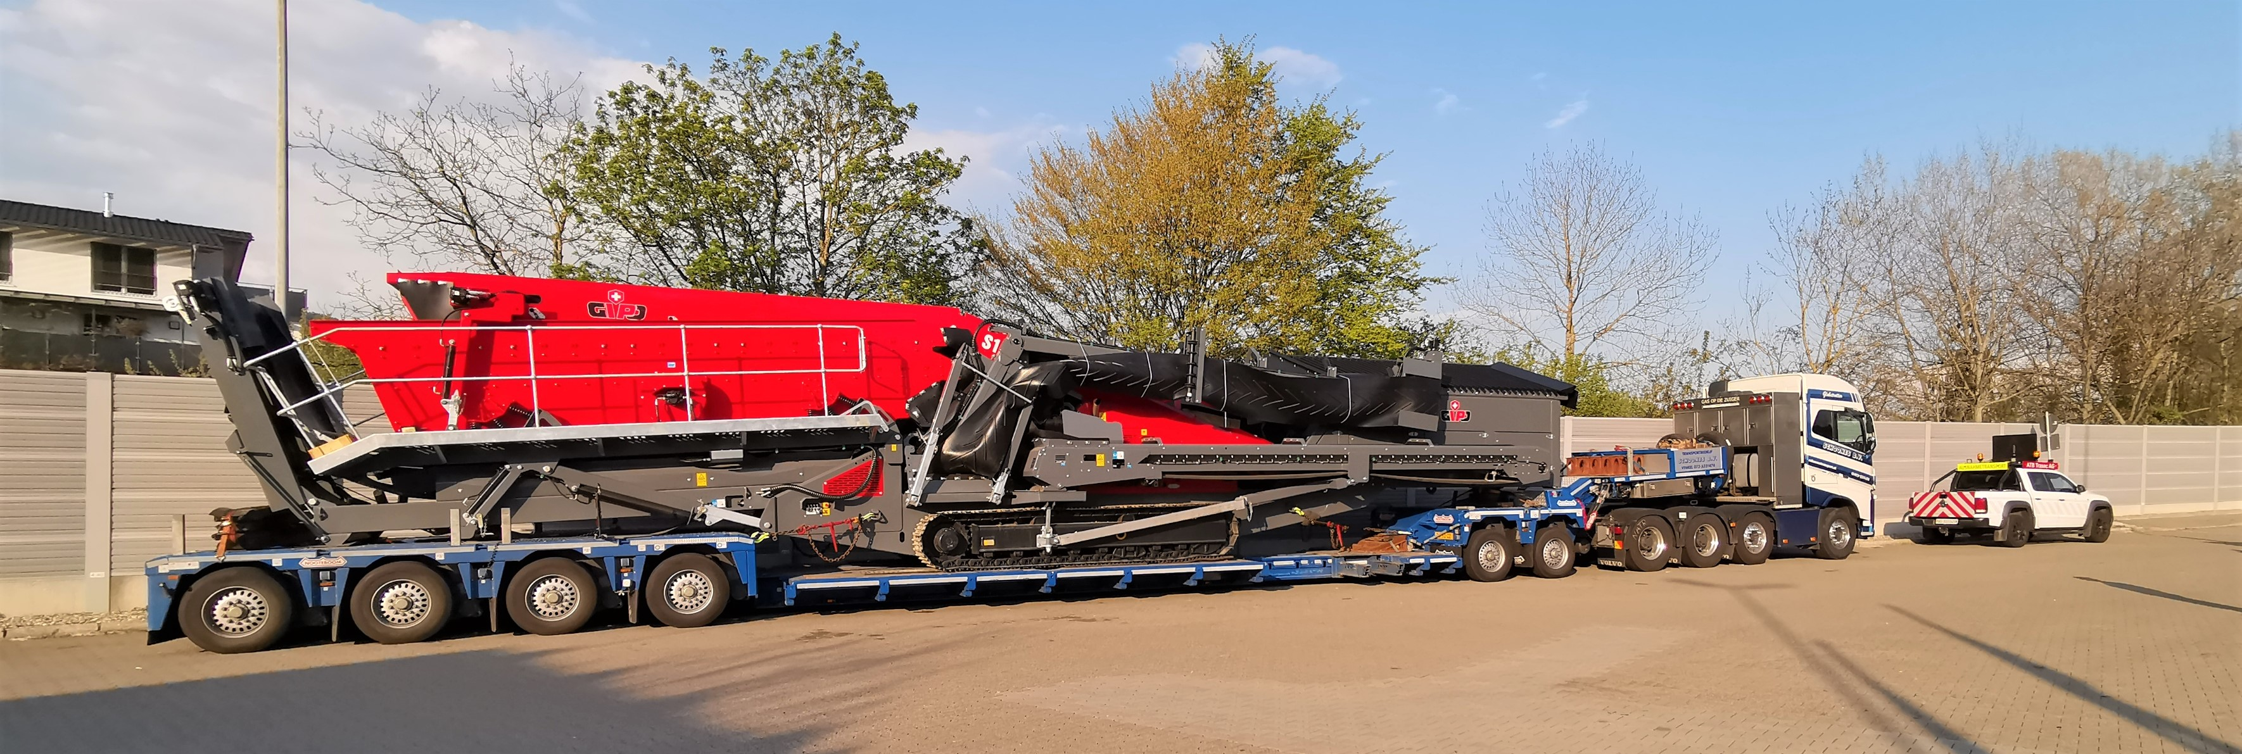
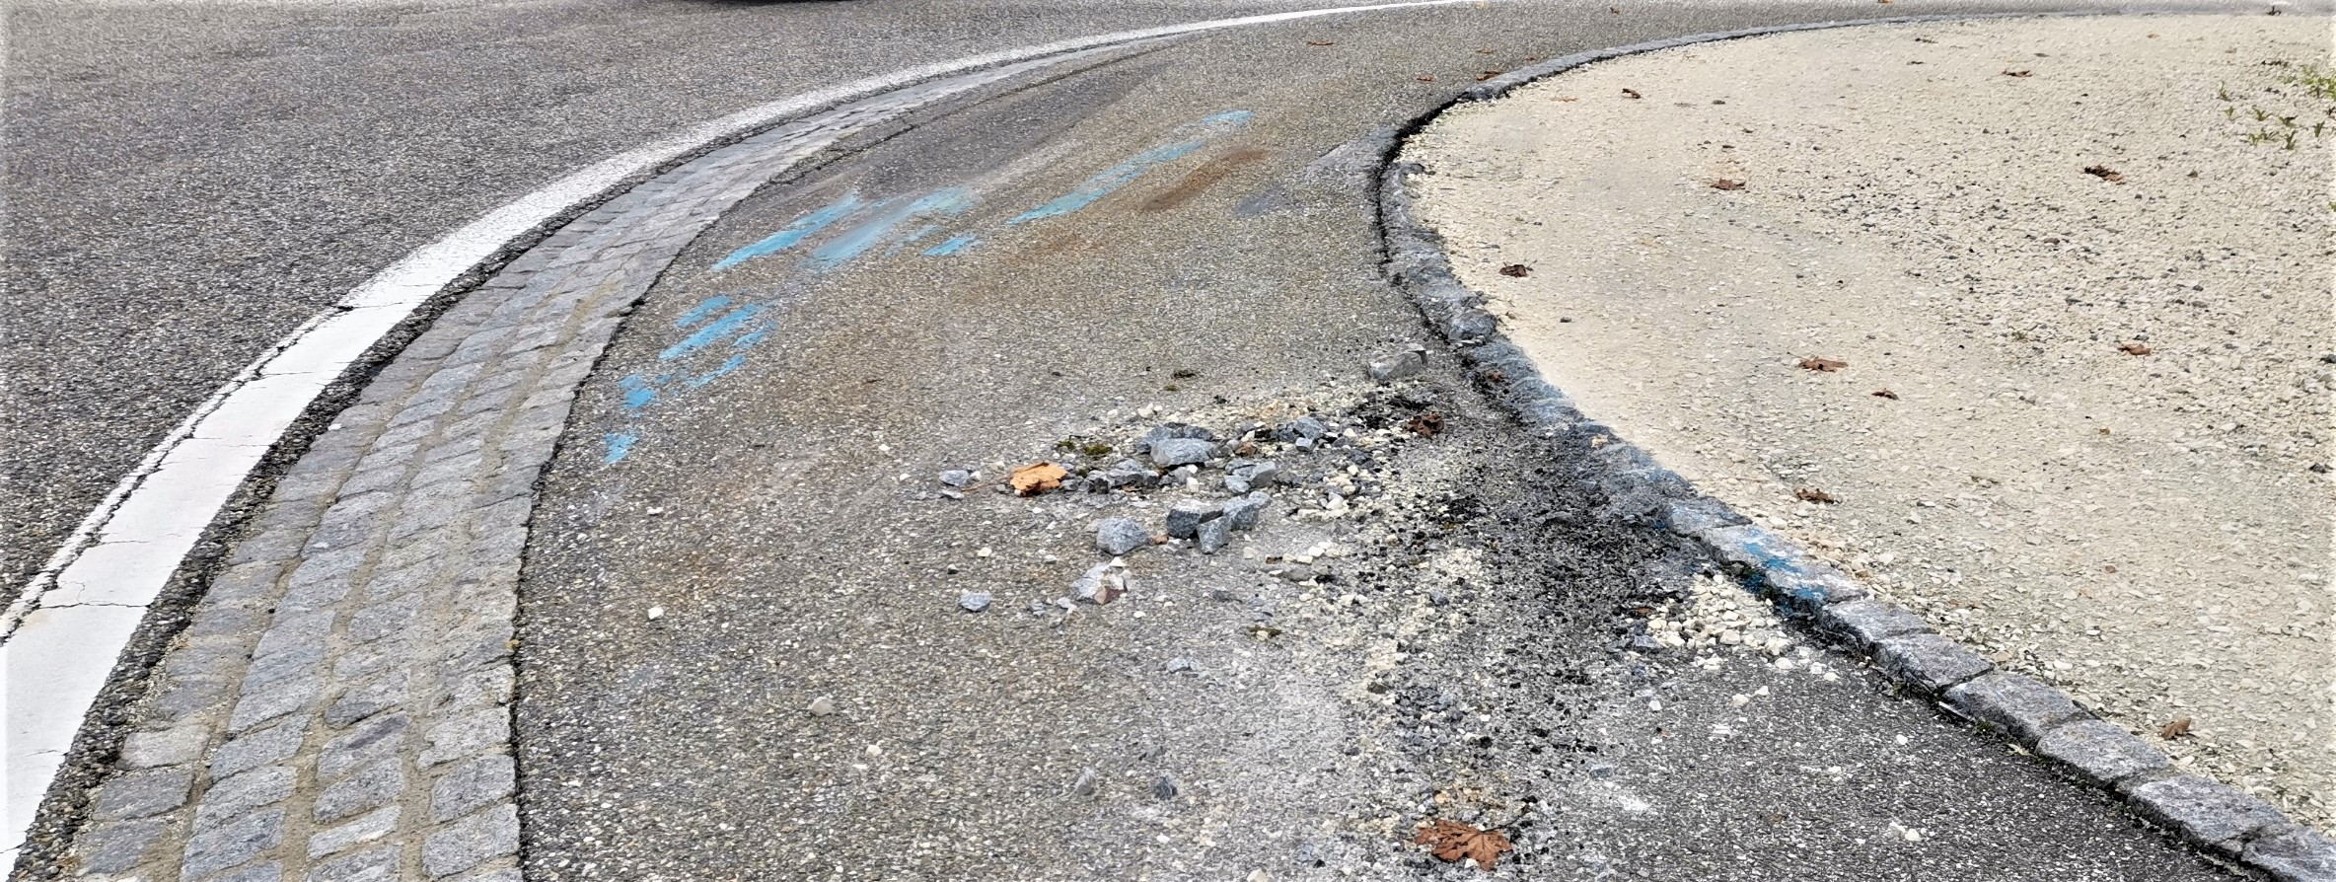
Solidarität und Toleranz
Die transporteierten Güter sind wichtig:
  für die Schweizer Wirtschaft
  für Kraftwerke (auch alternative Energien
  für das Baugewerbe und die Industrie
  für Städte, Kantone und den Bund
Es gibt keine Alternativen!
  (Bahn / Schiff / Flugzeug gehen nicht!)
Es gibt nur die definierten Versorgungsrouten
Diese müssen zwingend freigehalten - und bei Bedarf auch den geltenden Normen angepasst werden.
Helfen Sie mit Schäden zu vermeiden!

Slide 17
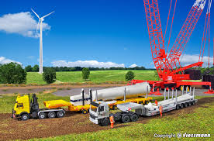
Zusammenfassung
Ausnahmetransporte sind unverzichtbar! - Es gibt keine Alternativen! Bei allen grösseren Bauprojekten sind AT notwendig.
Bauprojekte werden immer ambitionierter und müssen - besonders in den Städten - immer rascher fertiggestellt werden.
Dazu werden grosse Maschinen und grosse Bauelemente benötigt.
Die grössten AT sind zur Zeit für Umwelt- und Energieprojekte sowie für die Eisenbahn im Einsatz!

Slide 18
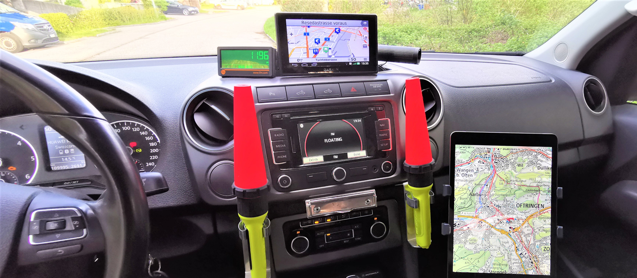
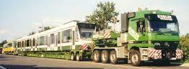
Wir würden uns freuen, wenn Sie an uns denken…
Besonders bei der Planung und beim Bau sowie bei der verkehrs-technischen Ausrüstung von:
  Kreiseln
  Bushaltestellen
  Verkehrsinseln und
  allen Neugestaltungen

Slide 19
Besten Dank für Ihre Aufmerksamkeit!
Ihre Transportbegleiter vom VATB

